Slide 1

Programación de Inteligencia Artificial
Unidad 00.
Entornos Virtuales en Python
C.E. de Inteligencia Artificial y Big Data
1

Slide 2
Unidad 00. Entornos Virtuales en Python
Entornos Virtuales
¿Qué es un entorno virtual?
Un entorno virtual es una herramienta que nos va a permitir mantener separados los paquetes, librerías y dependencias de diferentes proyectos de Python.
Esto nos va a resultar útil porque así podemos tener distintas versiones de las mismas bibliotecas instaladas en cada proyecto sin que entren en conflicto.
¿Por qué es útil?
Como hemos visto en clase, algunas bibliotecas no son compatibles con versiones de Python recientes, por lo que puede llegar a ser necesario utilizar versiones diferentes de Python.
→ Sin embargo, existe la limitación de que un entorno virtual está ligado a una única versión de Python.
2

Slide 3

Unidad 00. Entornos Virtuales en Python
Entornos Virtuales
Crear un entorno virtual
Paso 1. Instalar múltiples versiones de Python
Descarga e instala las versiones de Python que necesitas, por ejemplo, la 3.12 y 3.13 desde Python.org.
Asegura que cada versión está instalada y accesible desde la línea de comandos, puedes probar con el comando py -0, que devuelve las versiones instaladas:
Si queremos, podemos establecer una versión predeterminada:
Crea un fichero de texto llamado “py” en AppData → Local con el contenido:
[defaults]
python=3.12 (o la versión deseada)
Cambia la extensión del fichero a “.ini”.
3

Slide 4


Unidad 00. Entornos Virtuales en Python
Entornos Virtuales
Crear un entorno virtual
Paso 2. Crear entornos virtuales con versiones específicas
El comando py nos permite especificar la versión de Python con un prefico, y para crear un entorno virtual (virtual enviroment, venv), escribimos –m venv NOMBRE:
Para activar el entorno virtual deseado, escribimos:
La ubicación tendrá este entorno como
prefijo.
4

Slide 5
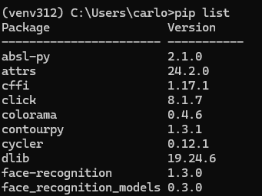

Unidad 00. Entornos Virtuales en Python
Entornos Virtuales
Crear un entorno virtual
Paso 3. Añadir las bibliotecas deseadas al entorno preparado.
Una vez hemos completado el Paso 2, podemos instalar librerías con el método habitual: pip install X
Podemos comprobar las librarías
instaladas mediante “pip list”:
Y desactivar el entorno mediante:
5

Slide 6
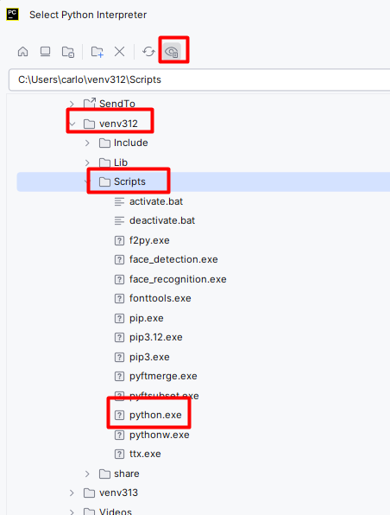
Unidad 00. Entornos Virtuales en Python
Entornos Virtuales
Crear un entorno virtual
Paso 4. Seleccionar entorno:
En Pycharm: File → Settings → Project
Python Interpreter → Add Interpreter.
Seleccionamos Existing y navegamos
hasta venvX/Scripts/python.exe, siendo
X el nombre que hayamos dado a nuestro
entorno virtual.
Es posible que tengas que pulsar en el icono
del ojo para ver carpetas ocultas (AppData)
6

Slide 7
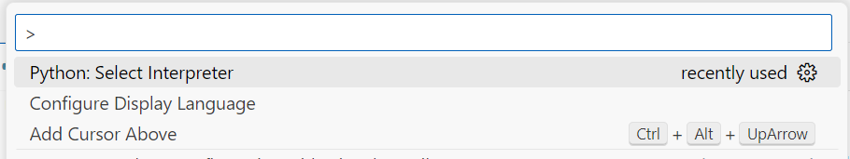
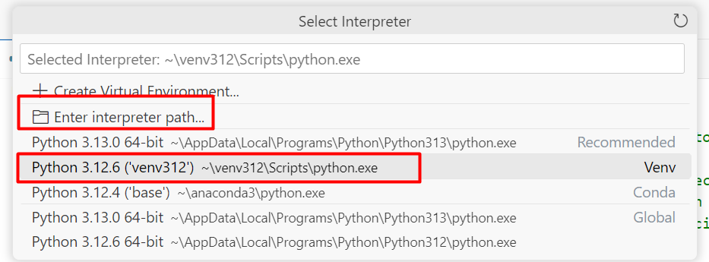
Unidad 00. Entornos Virtuales en Python
Entornos Virtuales
Crear un entorno virtual
Paso 4. Seleccionar entorno:
En VSCode: presionamos Ctrl+Shift+P y buscamos “Python: Select Interpreter”, seleccionamos el correspondiente de la misma forma que hicimos en PyCharm.
7

Slide 8
Unidad 00. Entornos Virtuales en Python
Entornos Virtuales
¿Cómo manejo proyectos que requieren diferentes versiones de Python?
Paso Opcional. Integrar dos entornos en un proyecto
Aunque no podemos tener dos versiones de python en un solo entorno, podemos hacer que los scripts interactúen.
Desde un script principal en Python 3.12, por ejemplo, podemos llamar a otro script que utilice Python 3.9 (por ejemplo, porque las librerías que queremos utilizar no son compatibles con versiones actuales).
Para ello, en el script principal importamos el módulo “subprocess”, que nos permitirá ejecutar el script de la versión antigua (ver ejemplo en siguiente diapositiva)
8

Slide 9
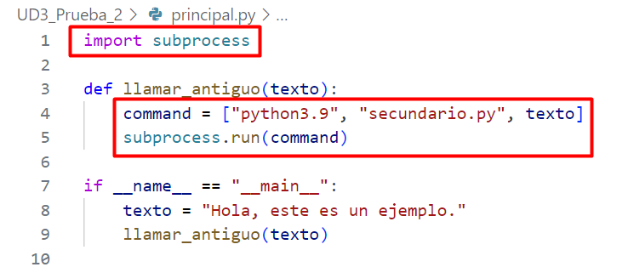
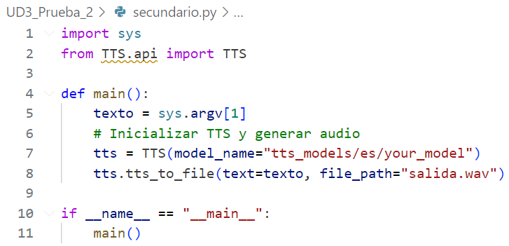
Unidad 00. Entornos Virtuales en Python
Entornos Virtuales
¿Cómo manejo proyectos que requieren diferentes versiones de Python?
En este ejemplo, tenemos un script principal con el entorno con la versión 3.12 de Python. Esta versión no soporta la librería TTS, mientras que la 3.9 sí.
Creamos dos entornos, python3.12 y python3.9.
En el script principal, seleccionamos como intérprete el de la 3.12 e importamos subprocess y utilizamos command para ejecutar el script secundario con la versión 3.9:
9

